Slide 1



项目二
比亚迪秦插电式— 维修开关总成
PROJECT TWO
BYD Qin Plug-in ----- Service Switch

Slide 2
课 前
教学目的与要求
掌握动力控制单元的结构组成
掌握各部件的安装位置及作用
第1页

Slide 3
课 前
项目描述
项目描述
学习动力控制单元的结构组成及各部件的作用
第2页

Slide 4
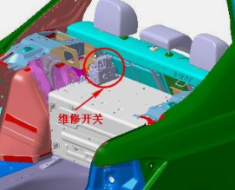
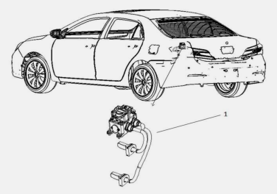
第一节
维修开关介绍
一、安装位置
Service Switch位于动力电池包总成上方的左上角，连接了动力电池的一个正极和一个负极；
第3页

Slide 5
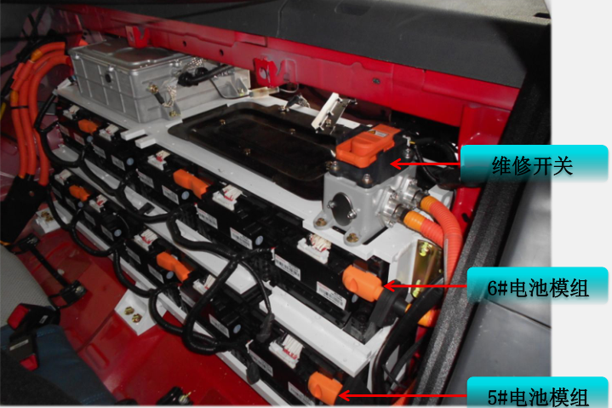
第一节
维修开关介绍
二、功用
是在车辆维修时直接断开高压回路，从而保证操作人员的安全。
第3页

Slide 6
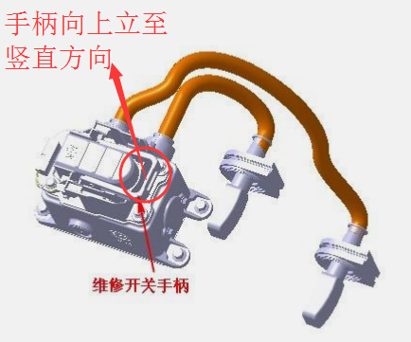
第一节
维修开关介绍
三、使用
维修开关正常状态时，手柄处于水平位置；
需要拔出时，应先将手柄旋转至竖直状态，再向上拔出；
需要插上时，应先沿竖直方向用力向下插入，再将手柄旋转至水平状态。
第3页

Slide 7
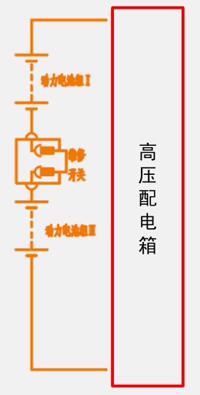
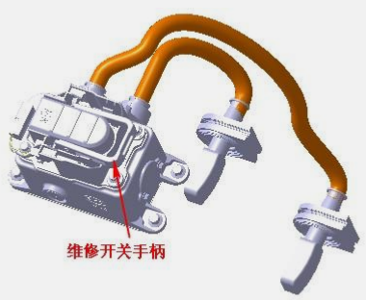
第二节
维修开关内部连接及电路图
一、维修开关内部连接示意图
第3页

Slide 8
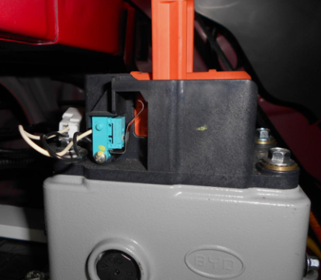
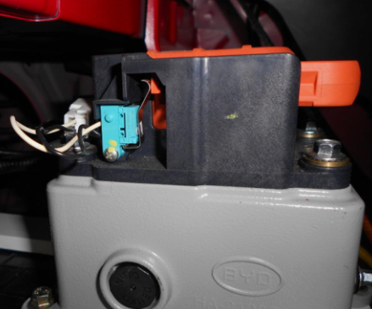
第二节
维修开关内部连接及电路图
二、高压互锁检测开关
开关断开状态
开关闭合状态
第3页

Slide 9
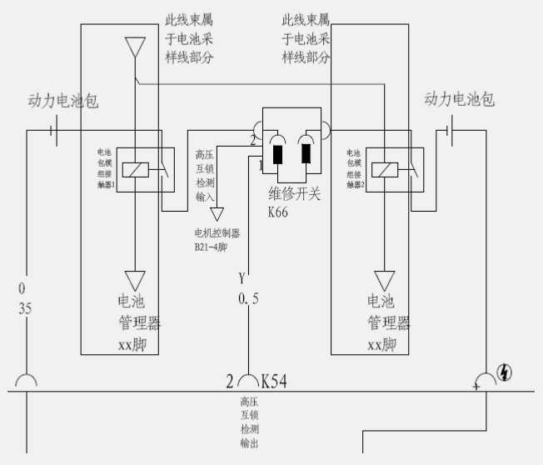
第二节
维修开关内部连接及电路图
二、高压互锁检测开关及其相关件电路图
第3页

Slide 10
第三节
习题
1. 维修开关的的安装位置（ ）。
发动机舱 B. 仪表台 C . 动力电池组左上方
2. 维修开关是连接（ ）开关
动力电池组I的正极 、电池组II的负极 B.动力电池组I的负极 、电池组II的正极 C . 都可以
第8页

Slide 11
第三节
习题答案
1. 维修开关的的安装位置（ C ）。
发动机舱 B. 仪表台 C . 动力电池组左上方
2. 维修开关是连接（ B）开关
动力电池组I的正极 、电池组II的负极 B.动力电池组I的负极 、电池组II的正极 C . 都可以
第8页

Slide 12

谢谢聆听！
中邦智慧教育科技有限公司

